Slide 1




Rudist
设计报告
汇报人：刘心源、欧阳创宇、林俊光
2023/09/14

Slide 2
01
项目介绍
02
基础实现
/ 目录 /
03
AOF持久化
Content
04
主从架构
05
集群架构
06
优雅退出
07
事务

Slide 3
PART ONE
01
项目介绍

Slide 4
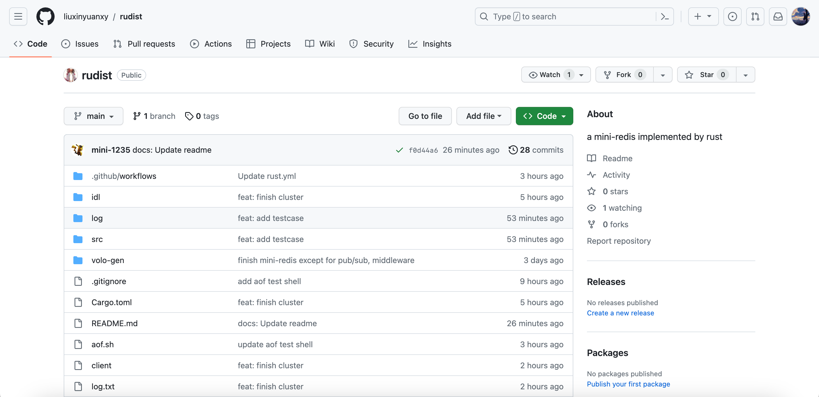
项目介绍
Rudist 是基于 Rust 语言和 Volo 框架，基于内存的、分布式、具有持久性的键值对存储数据库。

Slide 5
PART TWO
02
基础实现

Slide 6

基础实现
Rudist 的基础实现是采用 Volo 框架搭建的 Client-Server 架构，其中 Server 端通过 HashMap 实现键值对的存储，Client 端通过 RPC请求 将用户输入的指令发送到 Server 端执行。

Slide 7
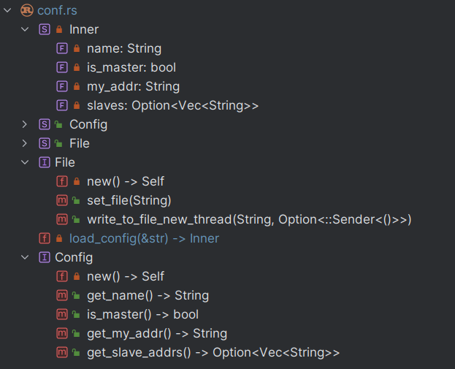
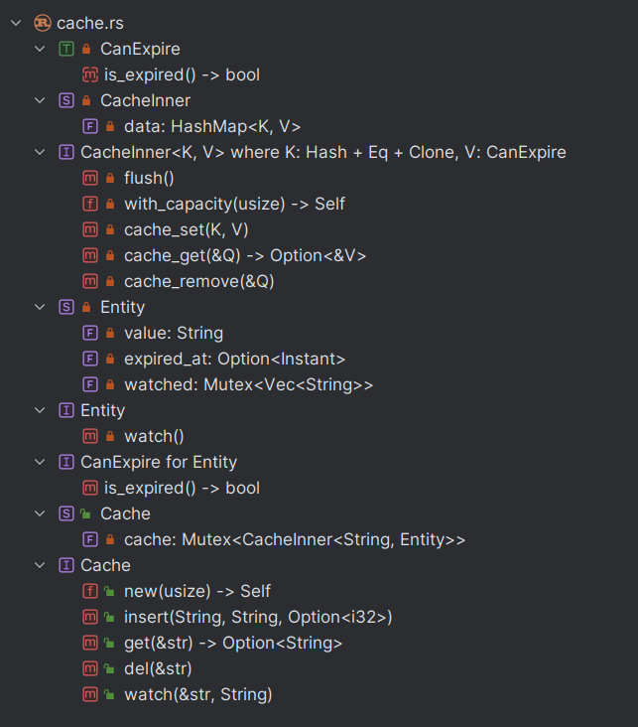
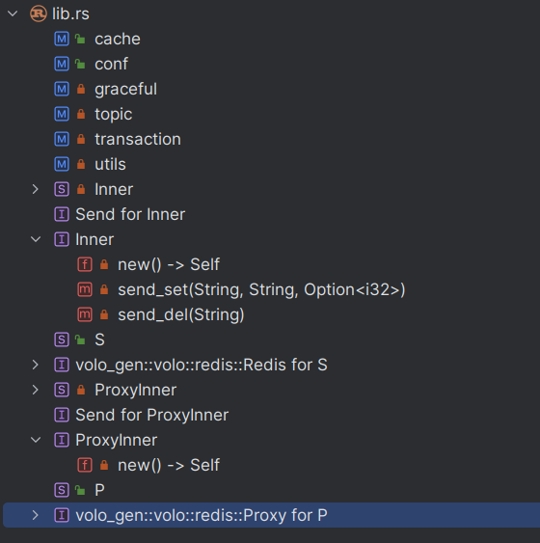
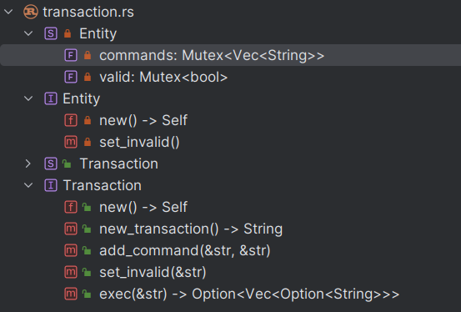
代码结构

Slide 8
PART THREE
03
AOF持久化

Slide 9
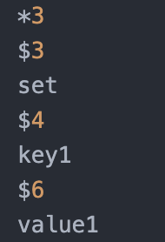
AOF持久化
AOF（Append Only File）持久化功能的主要思想是，对于每一条写指令，将它以追加的方式写入到一个文件里，这样在重启 Rudist 的时候，先去读取这个文件中的指令并执行它们，这样就实现了对缓存数据的恢复。
在实现上，考虑到数据安全和服务性能，何时将缓存中的 AOF 日志写入硬盘中是一个重要的问题。在本项目中，我们选择实现了保证数据安全的实现方式，即对每一条写指令，都马上将对应的 AOF 日志写入盘中。
一段 AOF 日志示例

Slide 10
PART FOUR
04
主从架构

Slide 11
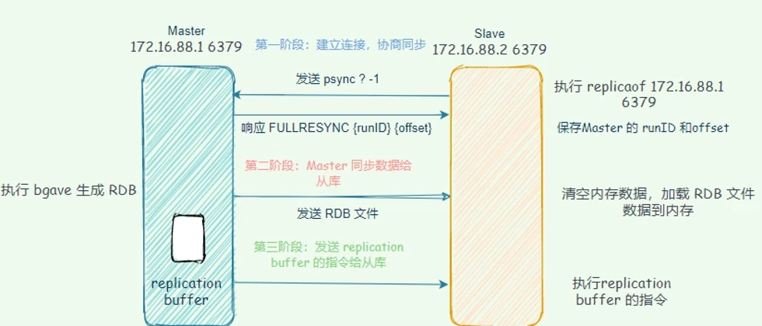

主从架构
Rudist 的主从架构是将所有写请求在主节点处理，而将读请求分散在所有节点上，从而实现读写分离，提高并发量的一种架构。

Slide 12
PART FIVE
05
集群架构

Slide 13
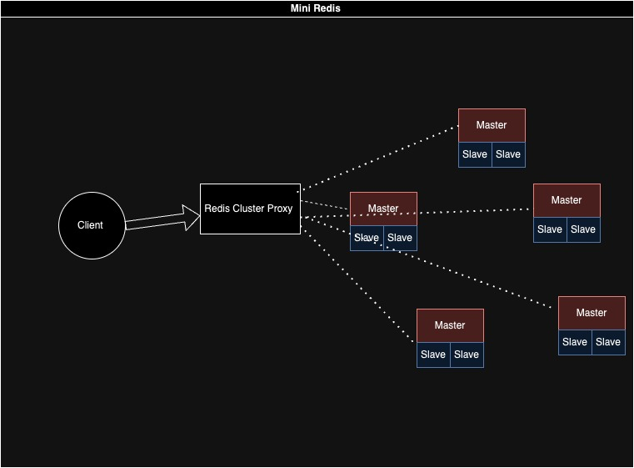
集群架构
Rudist 集群架构是针对数据量较大的场景设计的架构，相比主从架构，其主要优势在于可以支撑多个主节点，从而实现横向扩容，存放更多的数据。
在本项目中，我们采用的是通过中间层 Proxy 访问的中心化方案。

Slide 14
PART SIX
06
优雅退出

Slide 15
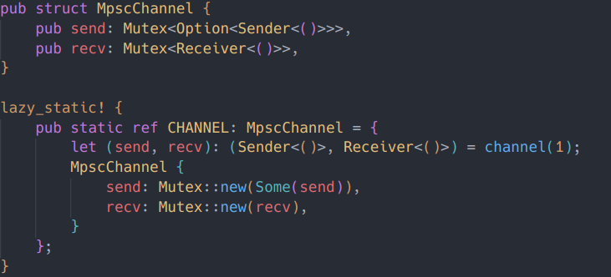
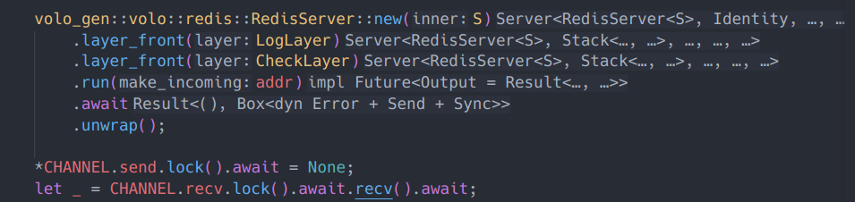
等待线程关闭
利用mpsc，每次开新线程 clone 一份 sender。
主线程结束后，drop 掉最初的 sender，使用 recv 阻塞直到所有 sender 关闭。

Slide 16
PART SEVEN
07
事务

Slide 17
Transaction
multi & exec： 使用 multi 指令后，server 端返回 uuid，后续发送的指令与 uuid 一起发送，server 端使用类似 aof （不写盘）的接口在缓存池中储存命令，exec 发送后一起执行。
watch：事务 watch 的 key 不能被更改，否则事务不能执行。

Slide 18
谢谢观看
Thank You

